Slide 1
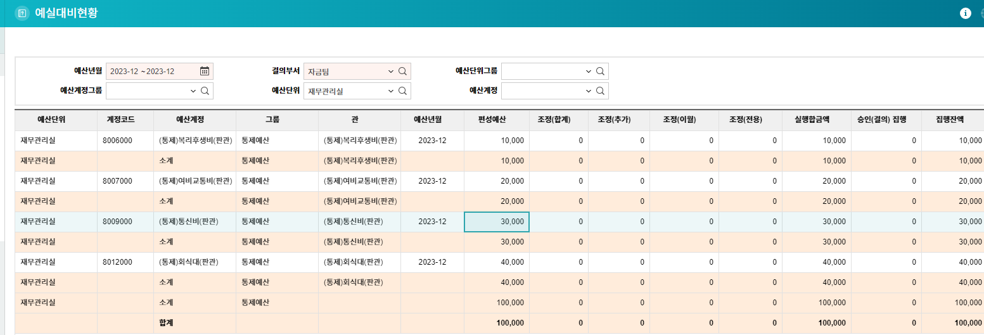
Chapter01. 예산 추가 방법
ⓐ
ⓑ
ⓒ
사용방법
그룹웨어 – 전자결재 – 결재양식 – 예산 추가 요청서
1) 예산 추가 요청서 양식을 찾아 제목 및 작성일자 외 양식 해당 내용에 맞게 작성합니다.
2) 하단의 예산과목 등의 내용은 ERP – 예실대비현황 메뉴에서 확인하여 아래의 내용으로 작성합니다.
3) 결재라인은 금액에 상관없이 대표이사까지 설정하여 결재 상신 진행합니다.
주의사항
*ERP – 예실대비현황 메뉴가 조회가 되지 않으면 재무관리실 이혜영 대리에게 연락 부탁드립니다.

Slide 2
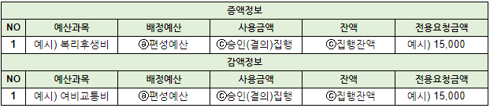
Chapter02. 예산 전용 방법
ⓐ
ⓑ
ⓒ
사용방법
그룹웨어 – 전자결재 – 결재양식 – 예산 전용 요청서
1) 예산 추가 요청서 양식을 찾아 제목 및 작성일자 외 양식 해당 내용에 맞게 작성합니다.
2) 하단의 예산과목 등의 내용은 ERP – 예실대비현황 메뉴에서 확인하여 아래의 내용으로 작성합니다.
*복리후생비 → 여비교통비 예산 전용 예시
3) 결재라인은 50만원 이상의 경우 대표이사까지, 50만원 이하의 경우 본부장까지 설정하여 결재 상신 진행합니다.

